Slide 1

社会救助经济状况核对业务
和操作规范
湖南省低收入家庭认定指导中心
2023年8月

Slide 2
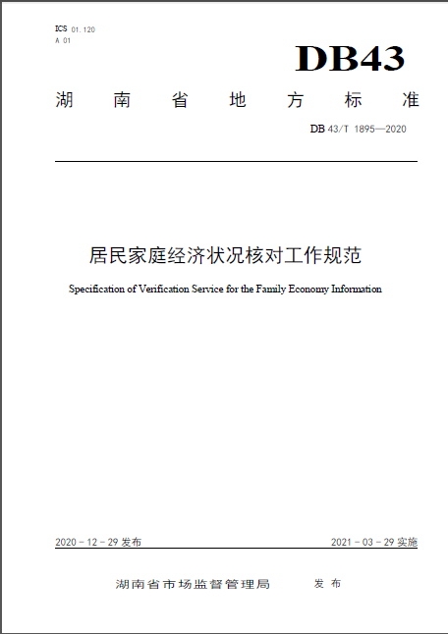
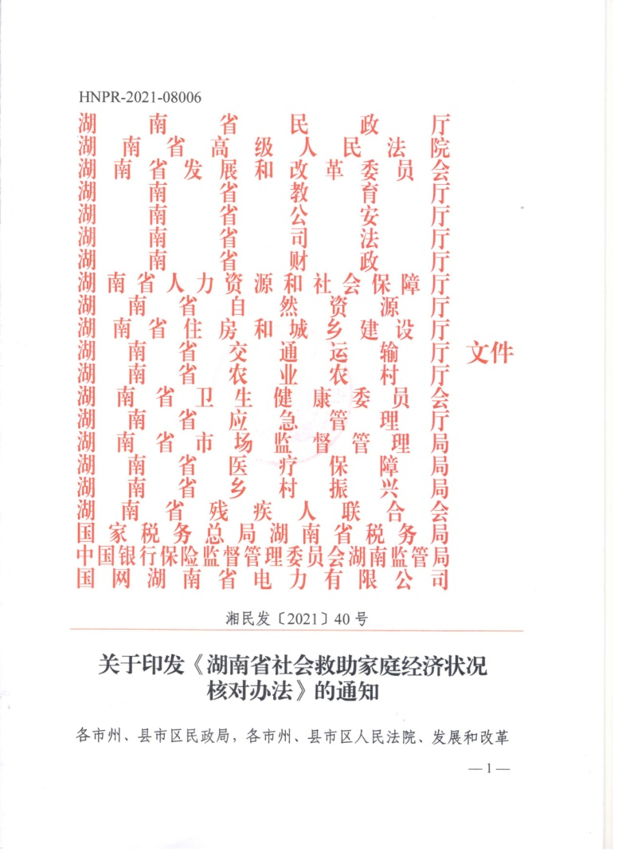
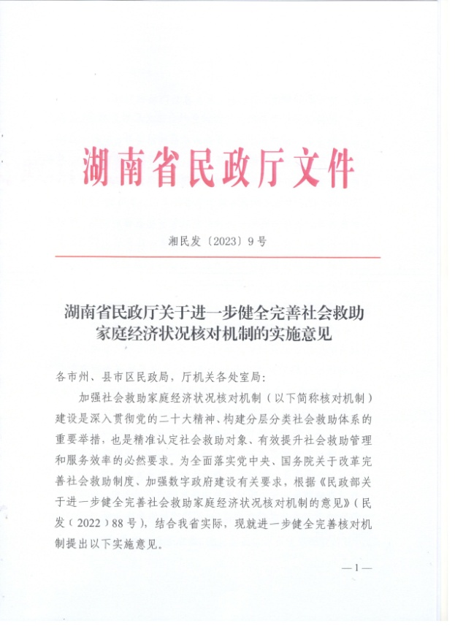
核对的政策体系
2020年12月29日，湖南省市场监管局正式发布了地方标准《居民家庭经济状况核对工作规范》。
2021年12月，湖南省民政厅等21部委联合印发了《湖南省社会救助家庭经济状况核对办法》。
2023年2月，湖南省民政厅印发了《关于进一步健全完善社会救助家庭经济状况核对机制的实施意见》。

Slide 3
核对的政策体系
核对机构依法接受相关救助保障职能部门委托，对授权核对的家庭有关成员指定时期的收入状况、财产状况及支出状况开展调查和核对。
用3年左右时间，健全完善跨部门、多层次、互联互通、信息共享、业务协同的社会救助家庭经济状况核对机制，推动形成全面覆盖、横向联动、纵向贯通的全省一体化核对网络，充分发挥核对机制在兜底保障基本民生工作中的基础支撑作用，为保障和改善民生提供有力支持。

Slide 4
核对的职责分工
●对辖区内核对工作进行部署、指导和监督；
●向省级核对信息平台发起核对；
●接受核对委托，在全市范围内开展各部门各类社会救助家庭经济状况信息核对工作；
乡
县
市
●县级审核乡镇（街道）提交的社会救助申请资料，向市级居民家庭经济状况核对平台提出新申请救助对象核对委托，完成本辖区内的核对工作；
●向市级核对机构发起在保对象复查委托；
●归集县级的各类数据资源；
●乡镇（街道）受理社会救助对象申请，审核相关资料，录入社会救助申请对象全体家庭成员及共同生活成员基本信息、家庭经济状况信息，上传救助申请家庭经济状况申报与授权书、查询委托书，提交县级核对机构；

Slide 5
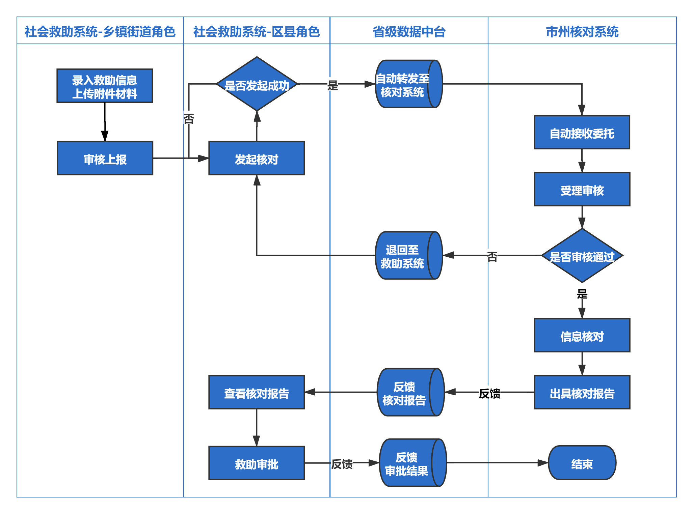
核对流程——新申请

Slide 6
新申请核对业务
新申请社会救助业务统一从社会救助系统（含移动端）中发起。社会救助动态复查业务既可以从社会救助系统中发起，也可以从核对系统发起。
先核对，后救助。无核对，不救助。
新申请业务必须上传有身份证件、授权书，授权书上要载明全部待核对人员的有效授权，授权姓名不能与证件不一致。相关信息录入要准确。
收到新申请业务怎么审 核

Slide 7

新申请核对业务
业务来源于救助系统的，核对报告必须统一从市级核对系统“在线反馈”，要与同级救助经办干部对接，确保核对报告交接到位。手工导入不影响在线反馈核对报告。业务来源于核对系统的，或因不可抗力导致核对报告临时不能在线反馈的，线下移交核对报告，同样要求落实移交责任。

Slide 8
新申请核对业务
一是要求5个工作日出具核对报告，不在线反馈报告，属于业务超时。
为什么要 在线反馈核对报告
二是救助系统收不到在线核对报告就无法向核对系统反馈救助结果。
三是救助系统收不到在线核对报告就无法再次发起复核。
四是没有在线核对报告，会影响跨省业务和金融查询业务。

Slide 9
核对业务时效性
县级核对机构应自接受救助部门、乡镇（街道）委托之日起2个工作日内，完成社会救助申请对象全体家庭成员及共同生活成员的基本信息、家庭经济状况信息（包含收入、财产、支出）以及授权、委托资料的审核，及时开展核对业务，向市级核对机构提交发起核对委托。市级核对机构应及时接受县级核对机构的核对委托，在5个工作日内完成核对，并推送核对报告。对疑难情况可请求省级核对机构进行补充核对。县级核对机构应在收到核对报告后2个工作日内完成核对报告打印，并将核对结果反馈给救助部门或乡镇（街道）。

Slide 10
核对业务时效性
民政部对跨省核对业务的省级反馈时效的评估打分（不包括业务上传、下载等环节），就是以5个工作日为标准。
规范操作
业务
省市互通
技术

Slide 11
规范操作
业务来源于救助系统的，大家要与同级救助经办干部保持对接，落实移交责任。特别是出现审核退回业务情况，而且救助、核对系统不是同一个操作时，一定要和救助经办干部沟通，告诉他及时处理问题。要确保每一份核对报告都有效运用到了救助业务当中。
系统的技术校验，校验的是身份证号码是不是符合公安部门的身份证号码编号规则，不是校验身份证号码是不是与姓名一致，这个是不是一致是通过核对结果反映的。
系统校验

Slide 12
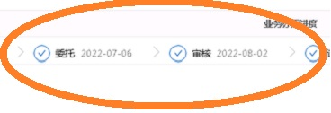
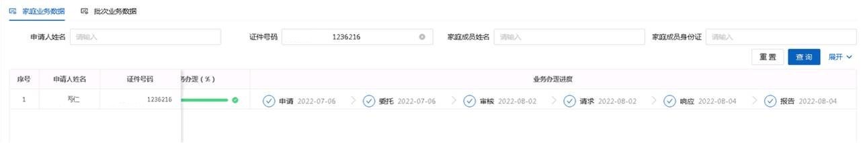
规范操作
核对系统的操作必须有人负责，务必坚守岗位，市州要跟踪关注市级核对系统所收到的任务，保障业务高效运转。

Slide 13
数据支撑
死亡人员
不动产
公积金
市州
社保
全省核对数据资源池
工商
财政供养
税务
……
不动产
财政供养
县市区
大型农机具
工商
涉农补贴
……

Slide 14

数据支撑
要畅通信息共享渠道，全面推动银行存款、社会保险、住房公积金、税务、不动产、财政供养、市场主体、死亡人口等信息共享，补齐数据短板。
要通过优化交互方式、完善字段内容、加快更新频次、健全检错纠错等措施提高共享质效。
共享信息后，要与技术公司签署保密协议，明确数据安全保密要求和责任，最好是专人负责数据安全和管理 ，加强技防和物防，确保信息安全。

Slide 15
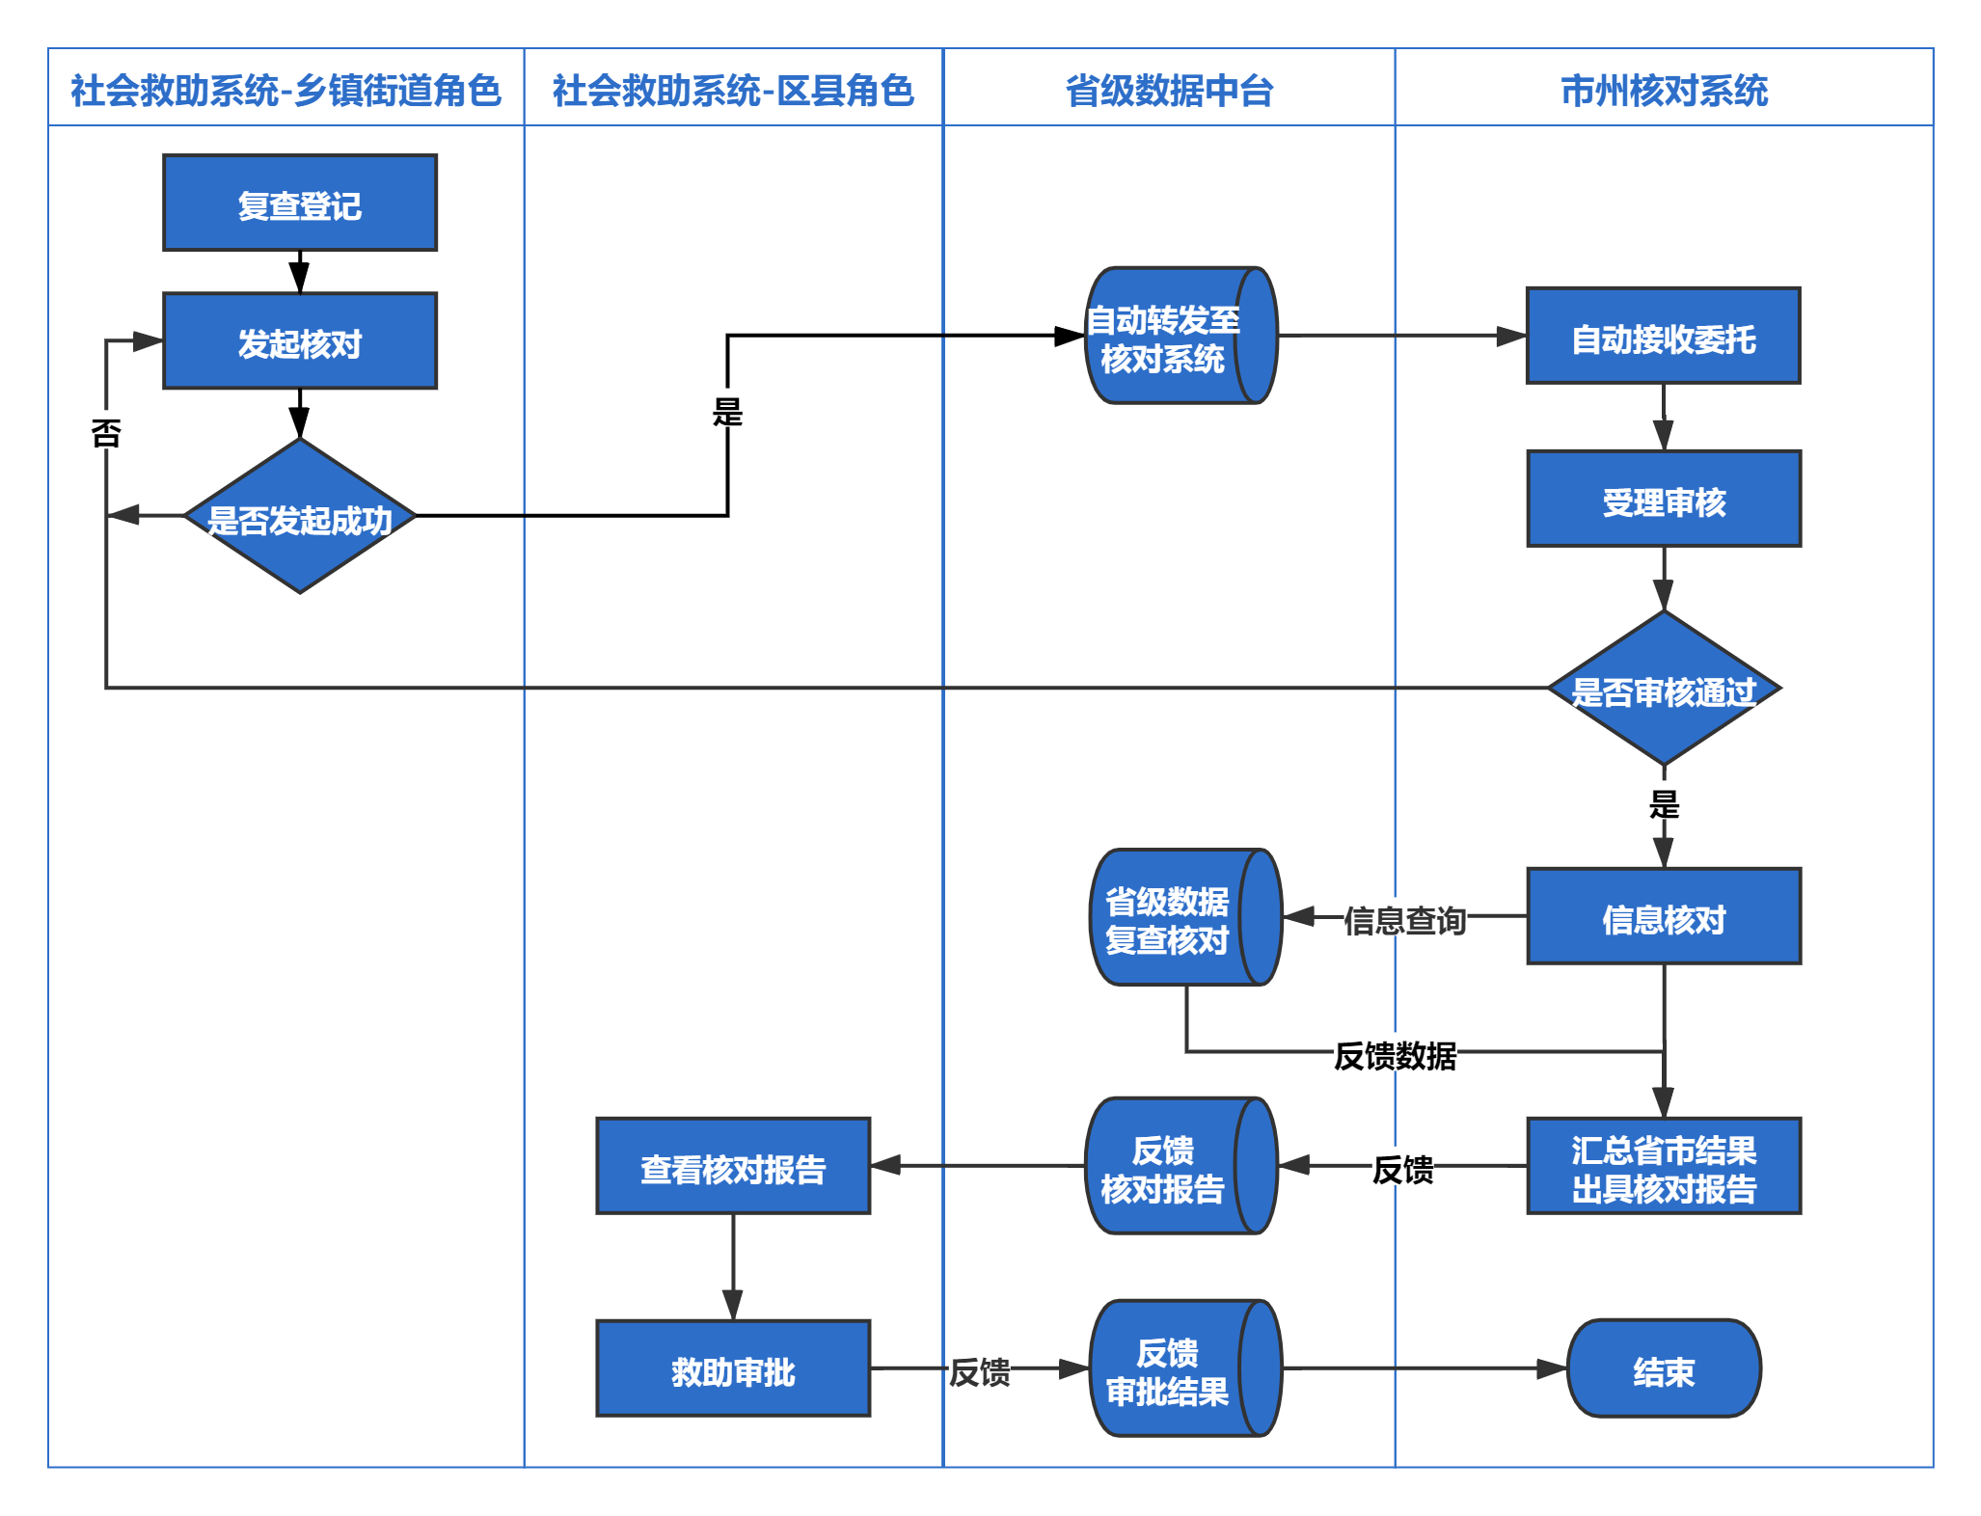
核对流程——复核

Slide 16
复核业务
复核业务来源于社会救助系统（含移动端）的，市级核对系统要及时有效获取省级核对结果，确保省里核对结果和市级复核结果统一在市级核对系统出具的复核报告里全面、准确体现。
原则上要求市级核对系统具备自动获取省级核对结果的功能，暂时没有这个功能的，市级核对干部一定要人工及时启动市级复核协查程序。后续及时完成功能建设。
省级
数据
使用

Slide 17
复核业务
车辆 | 户籍人口
死亡（销户+卫健+火化+宣告死亡） | 财政供养
纳税（国税+地税） | 公积金
不动产 | 养老保险
市场主体登记 | …………
随着数据归集的增加，中台下放的省级数据种类也会增加，市州要定期对照数据库里的数据种类，和市级出具核对报告的数据种类，及时把新下放的数据纳入核对报告，不要遗漏。
省级
数据
使用

Slide 18

复核业务
省里下放的姓名、身份证号码，要与救助系统发起的业务中的姓名、身份证号码做匹配校验，将匹配校验是否一致结果纳入核对报告，比如有很多同音不同字的字，有很多相似的字，要及时发现出来，确保财政资金顺利打卡发放。
省级数据使 用

Slide 19
集中复核
集中复核
国家部委
省级部门
金融机构
省级集中核对和市县省级复核互不冲突，同时并行，不是说省级集中搞核对，市县就不能搞省级复核，市县还是要根据实际需要开展省级复核。

Slide 20

复核业务
对来源于救助系统的年度复核业务，原则上1年不超过2次。
要合理安排，包括跨省业务、金融查询业务，不要拖到年底，减少排队等待，切实帮助救助部门及时把不符合政策条件的对象清退出去。

Slide 21

复核业务
只要市级信息核对承载没有问题，运用市级核对系统开展市级复核就不应该设置限制门槛。应根据工作需要及时启动市级复核程序，移交问题线索。
市级系统自己安排复核、专项核对发现的疑似问题线索，同样应移交救助部门，要同标准移交到位；应同样建立数据纠错登记备案机制。

Slide 22
核对结果
核对报告不是救助审批唯一依据。不是核对报告里检出了疑似问题线索就必须先停保。省里已经着手建立数据纠错机制，但绝大部分数据是准确的，而绝大部分的数据不准，是时间上的不准，是没有反映最新情况。
各地在出具报告时，要对核查结果进行初步判断，必要的进行疑异复核，明显有问题的，要商本地相关部门进行核实。对象如能够出具相关有效佐证材料，应予采纳。在调查核实前，不要轻易向对象下结论。
对象对核对结果有异议

Slide 23
复核业务
跨省业务、金融查询业务统一在市级核对平台里发起核对，不要线下开展，省中台提供数据支持。请组织好承建公司，对照全省统一标准对市级系统进行升级改造，实现全流程在线办理。没有改造到位的，跨省和金融核对的功能是用不了的。
国有大行
部中心
地方大型商业银行
省市自治区
金融
跨省
湖南地方银行
个别外省市州
邮储、农信等金融机构

Slide 24
跨省业务传输路径

Slide 25
跨省核对
一是跨省核对仅对已生成新申请核对报告并已发起复核的对象家庭开展，中台已做技术控制。
跨省核对
二是部里和不同省份能够核对的数据内容不同，具体请根据系统里的可选项选择。
三是不同省份对跨省核对业务的承接量不同，请不要盲目大批量提交跨省业务。
四是直接将外省反馈的原始核对报告下发。

Slide 26
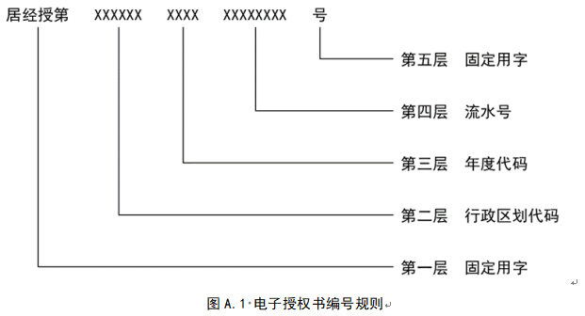
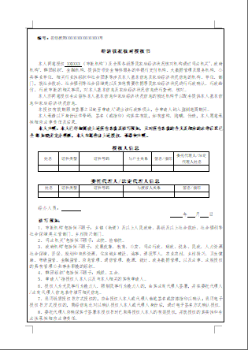
跨省核对
本人同意授权 （审批机构¹）及全国各级居民家庭经济状况核对机构通过司法机关²、政府机构³、群团组织⁴、金融机构、提供货币资金转移服务的非银行支付机构、大数据管理及服务机构、公共事业单位、相关行业性组织和社会团体等涉及本人基本信息及家庭经济状况信息的机构、单位、部门……

Slide 27
跨省核对
授权形式从原来的以户为单位签字授权，也就是一张授权书签一家人全部名字，改为一张授权书只签一个人，一家几口人，就签几张授权书，比如，一家5口，要有5张授权书，上传的授权书附件要传5个。

Slide 28
金融查询
一是金融查询业务仅对已生成新申请核对报告以及复核报告的对象家庭开展，中台已做技术控制。
金融查询
二是省里和银行对查询对象授权书做双重核验，没有授权书，不予查询。
三是在对各银行结果进行加总后，归入相应档次，附带对应的银行卡号（存折号）后6位反馈。

Slide 29
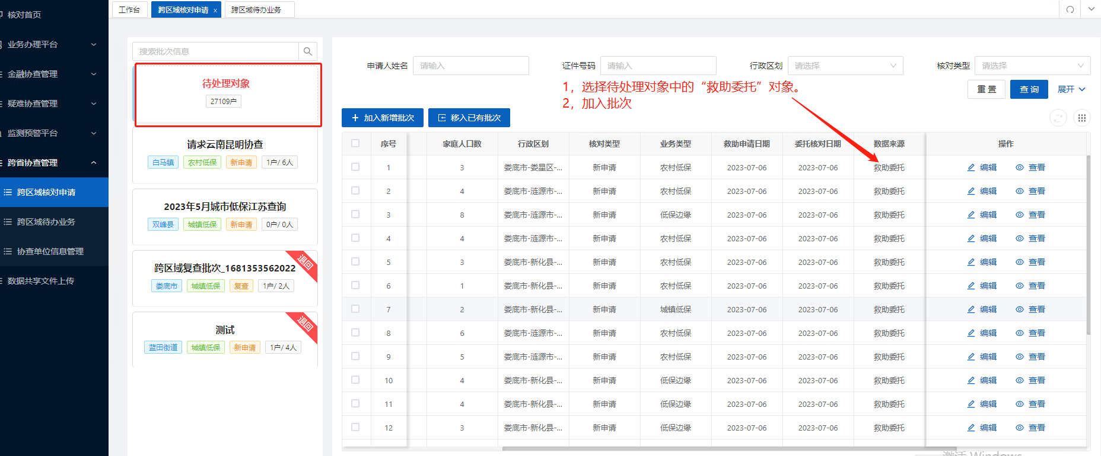
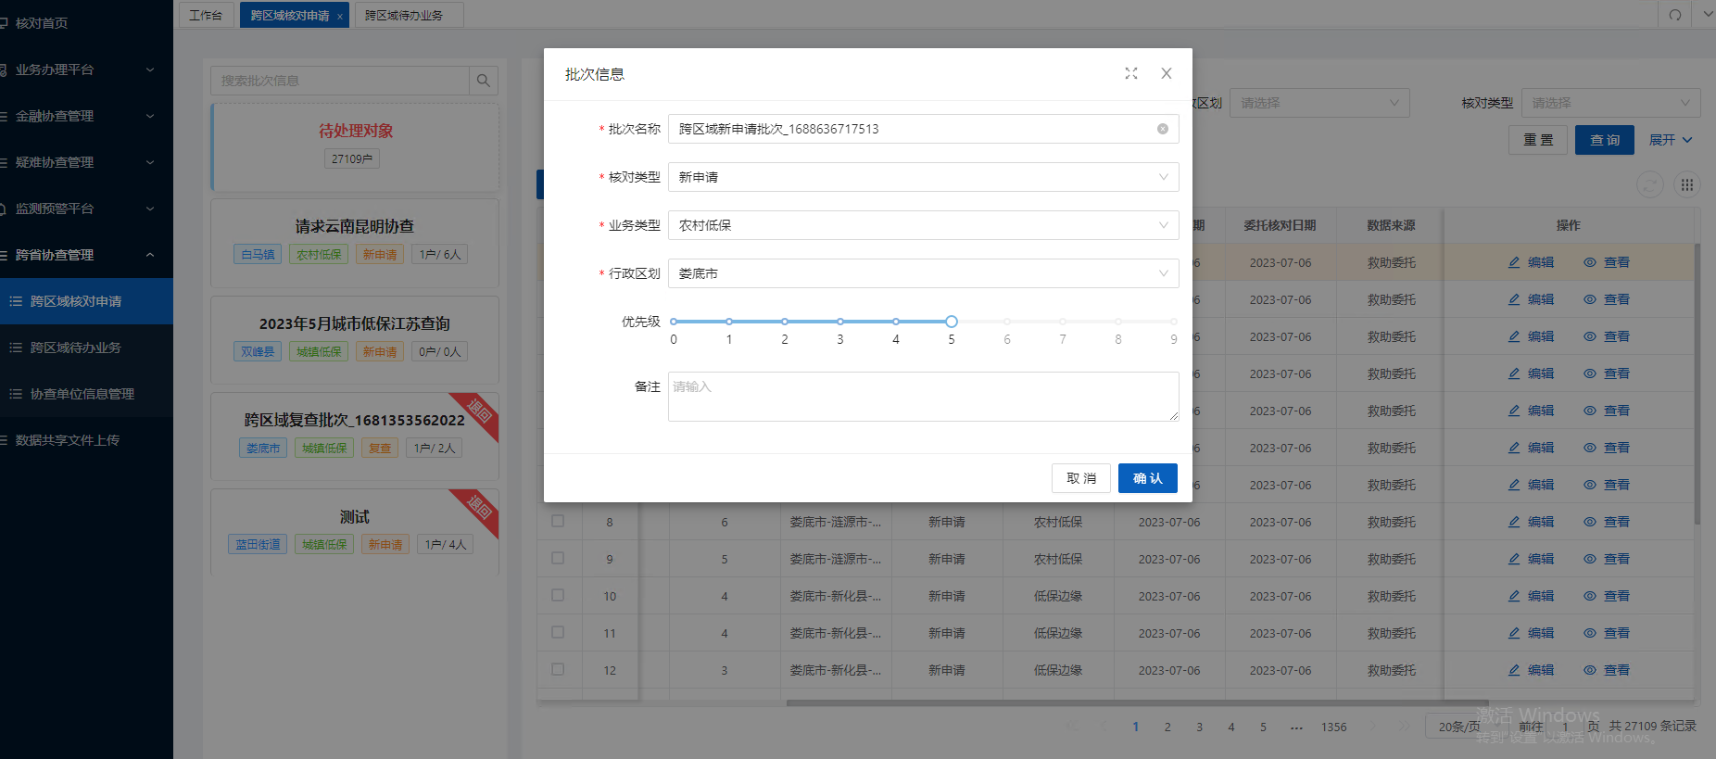
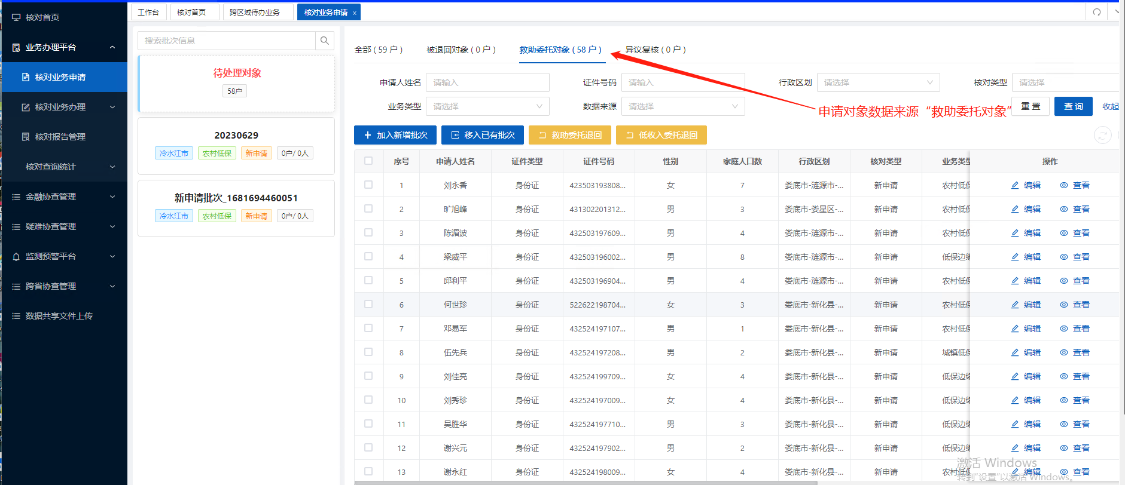
在核对业务申请板块中，找到“救助委托对象”，也就是自己层级审核发起过的对象。
在核对业务申请板块中，找到“救助委托对象”，也就是自己层级审核发起过的对象。选中你要发起跨省核对的对象，生成批次。这里既可以单户发起，也可以多户成批发起。

Slide 30
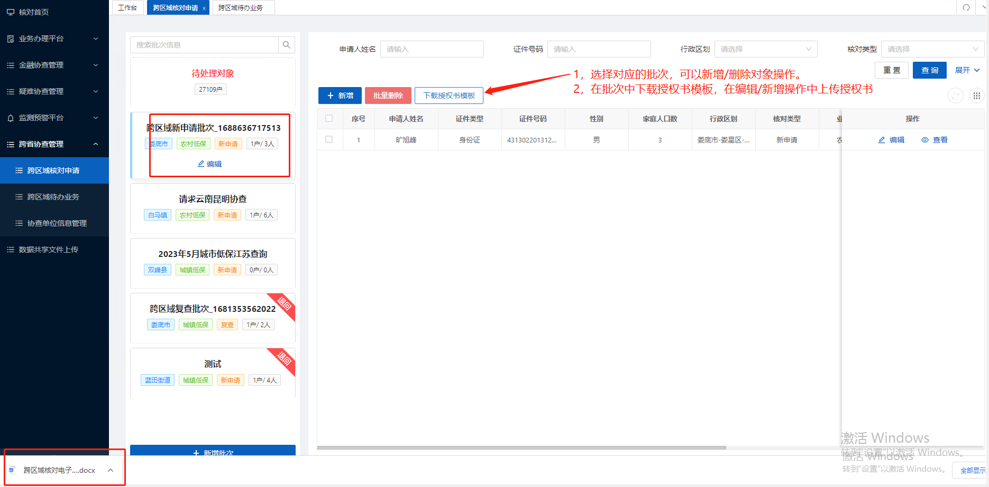
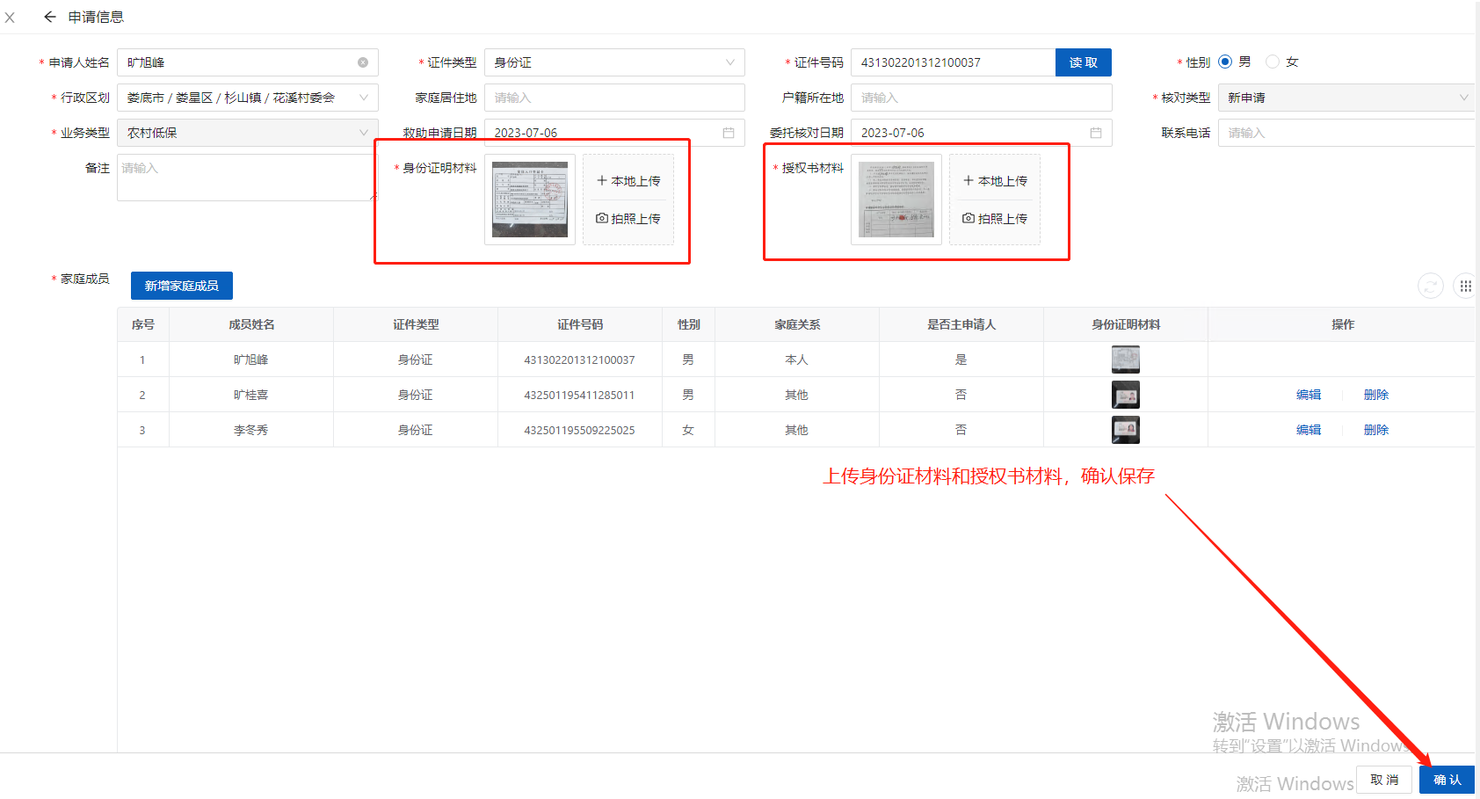
选择对应的批次，编辑批次里的对象。并在批次中下载全国统一的新版授权书，填好后，上传至附件，点击“确认”保存。
选择对应的批次，编辑批次里的对象。

Slide 31
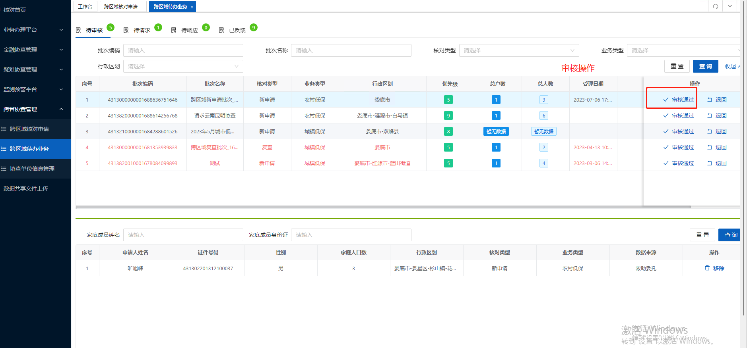
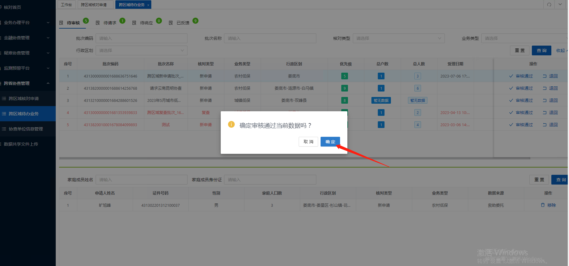
审核通过。

Slide 32
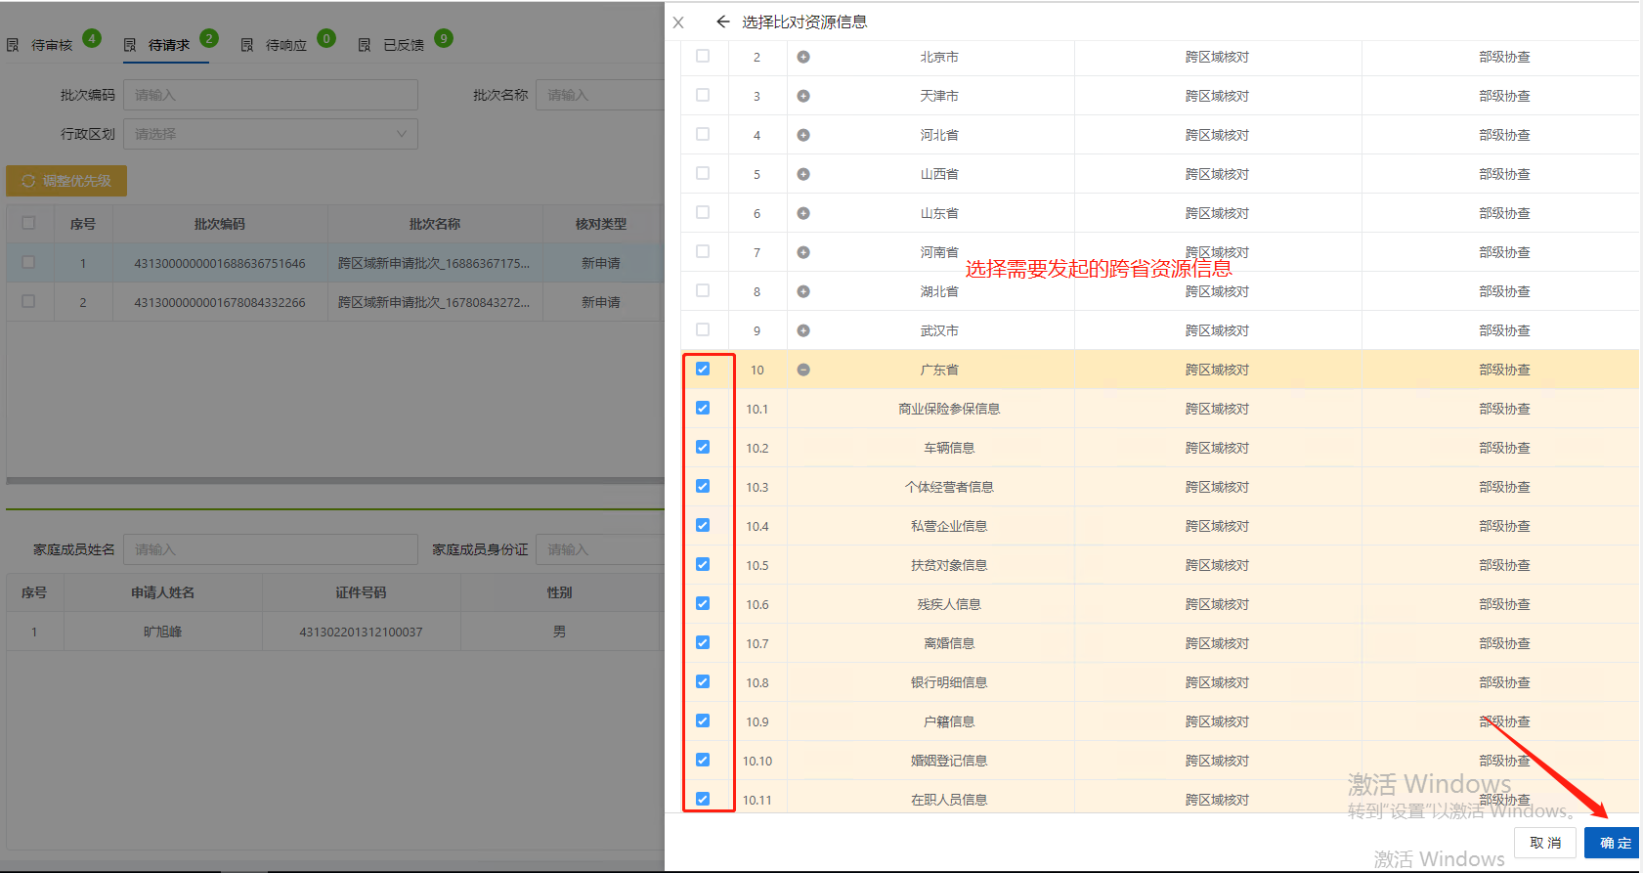
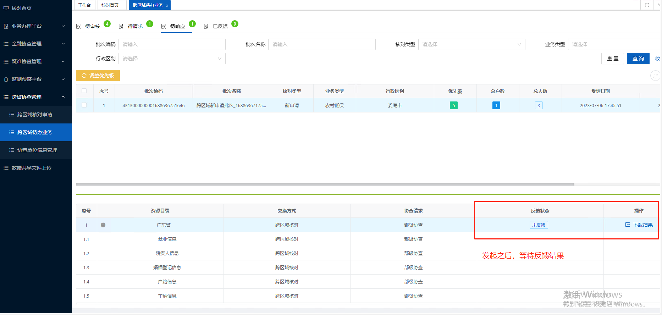
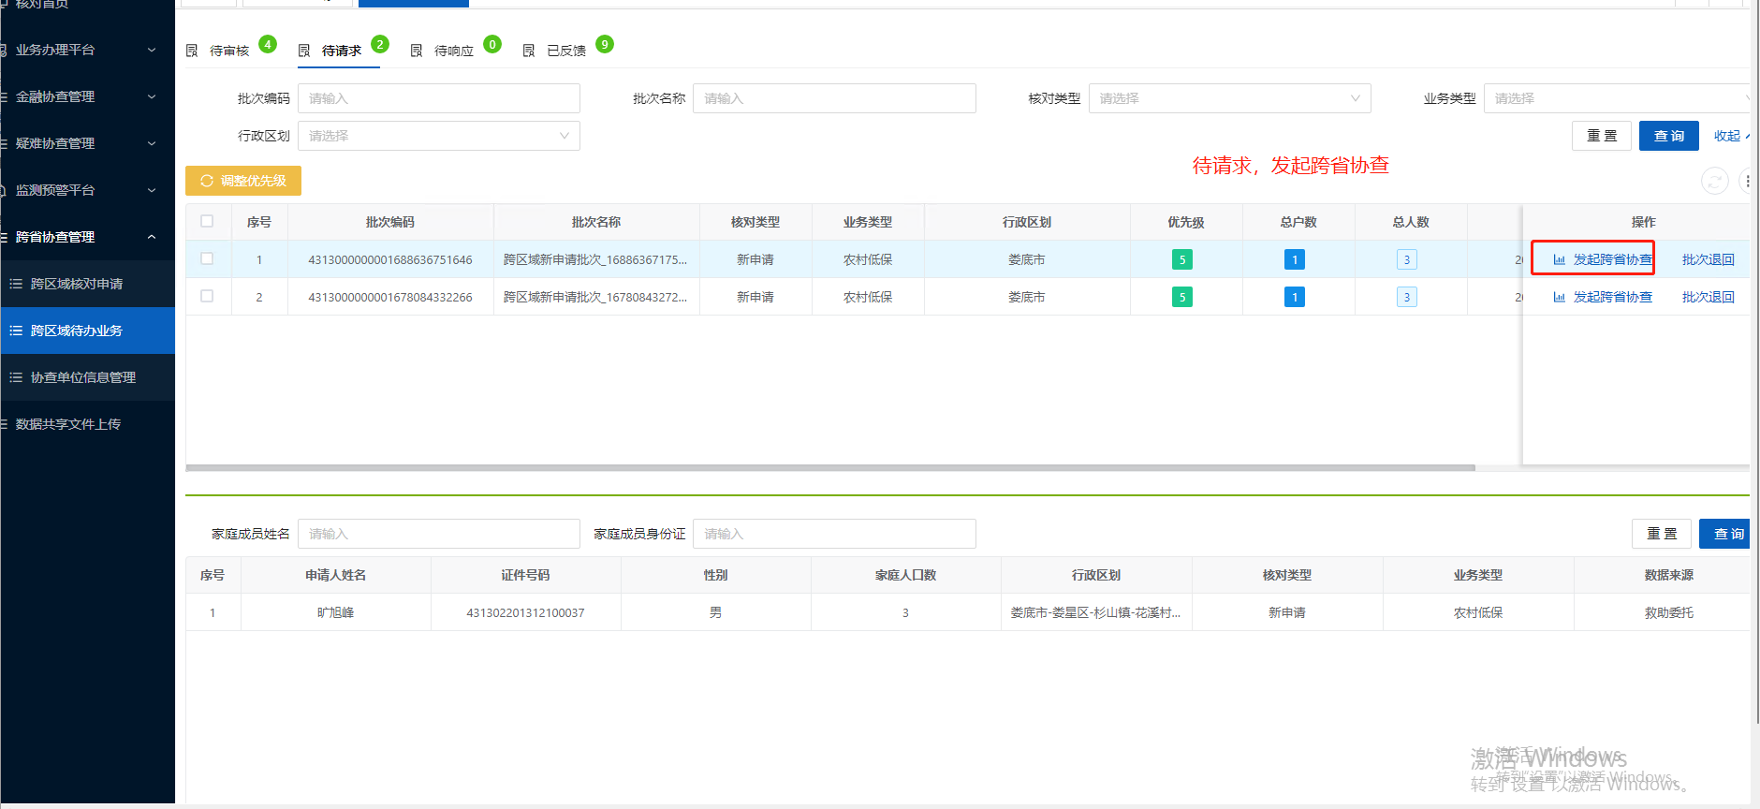
发起跨省协查。选择目的省份的需要核查的信息项名称。点击“确定”发起。等待跨省核对结果。
发起跨省协查。选择目的省份的需要核查的信息项名称。
发起跨省协查。

Slide 33

复核业务
金融查询和跨省核对一样容易受到特殊时期网络管控、网络或者技术故障、目标部门查询卡顿等诸多单个节点不畅影响，从而导致长时间等待。
目前，救助部门正在大力开展社会救助扩围增效行动，对对象大进大出控制得很严，大家事前要和救助部门对好口径，审慎分步推进金融资产核查。

Slide 34
核对业务流程演示
谢 谢！

